Slide 1
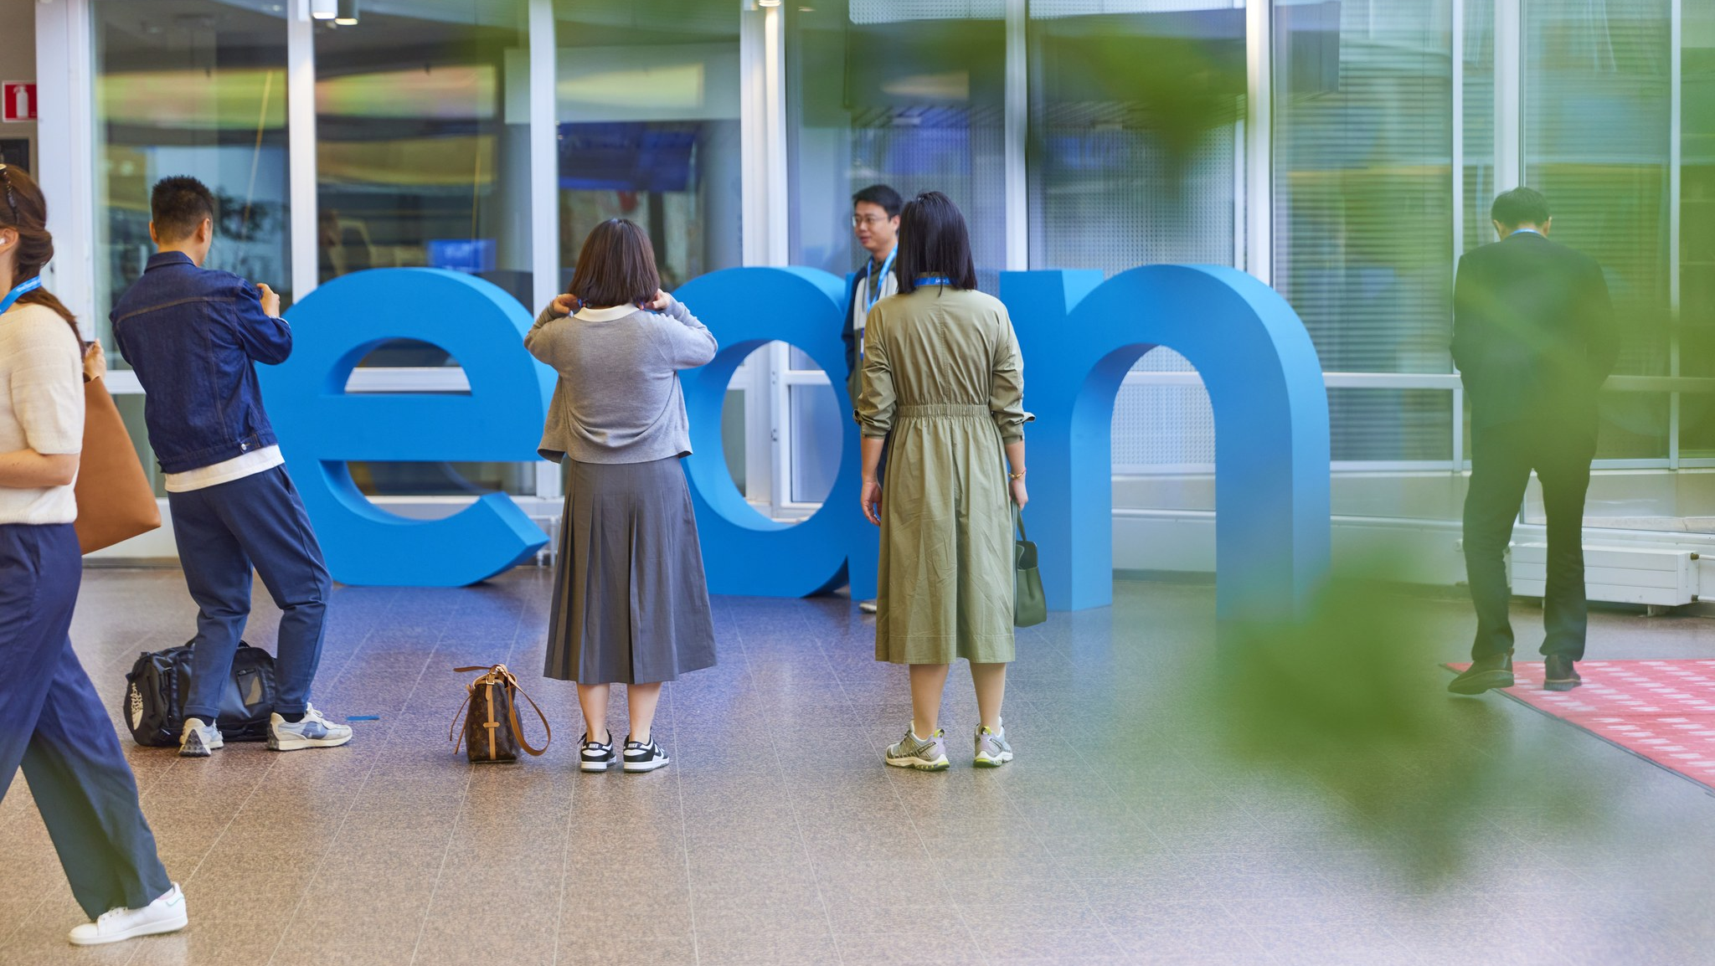

Ajankohtaisia kongressiasioita

Slide 2


Suomi on kongressi-maiden kärkeä
Suomi on maailman 16. suosituin kongressimaa ja Pohjoismaiden ykkönen
20 vuoden tilastossa Suomi sijalla 19
Vuosina 2004-2023 Suomessa järjestettiin 4075 kansainvälistä, UIA:n kriteerit täyttävää kongressia (1,7 % kaikista globaalisti tilastoiduista)

Slide 3
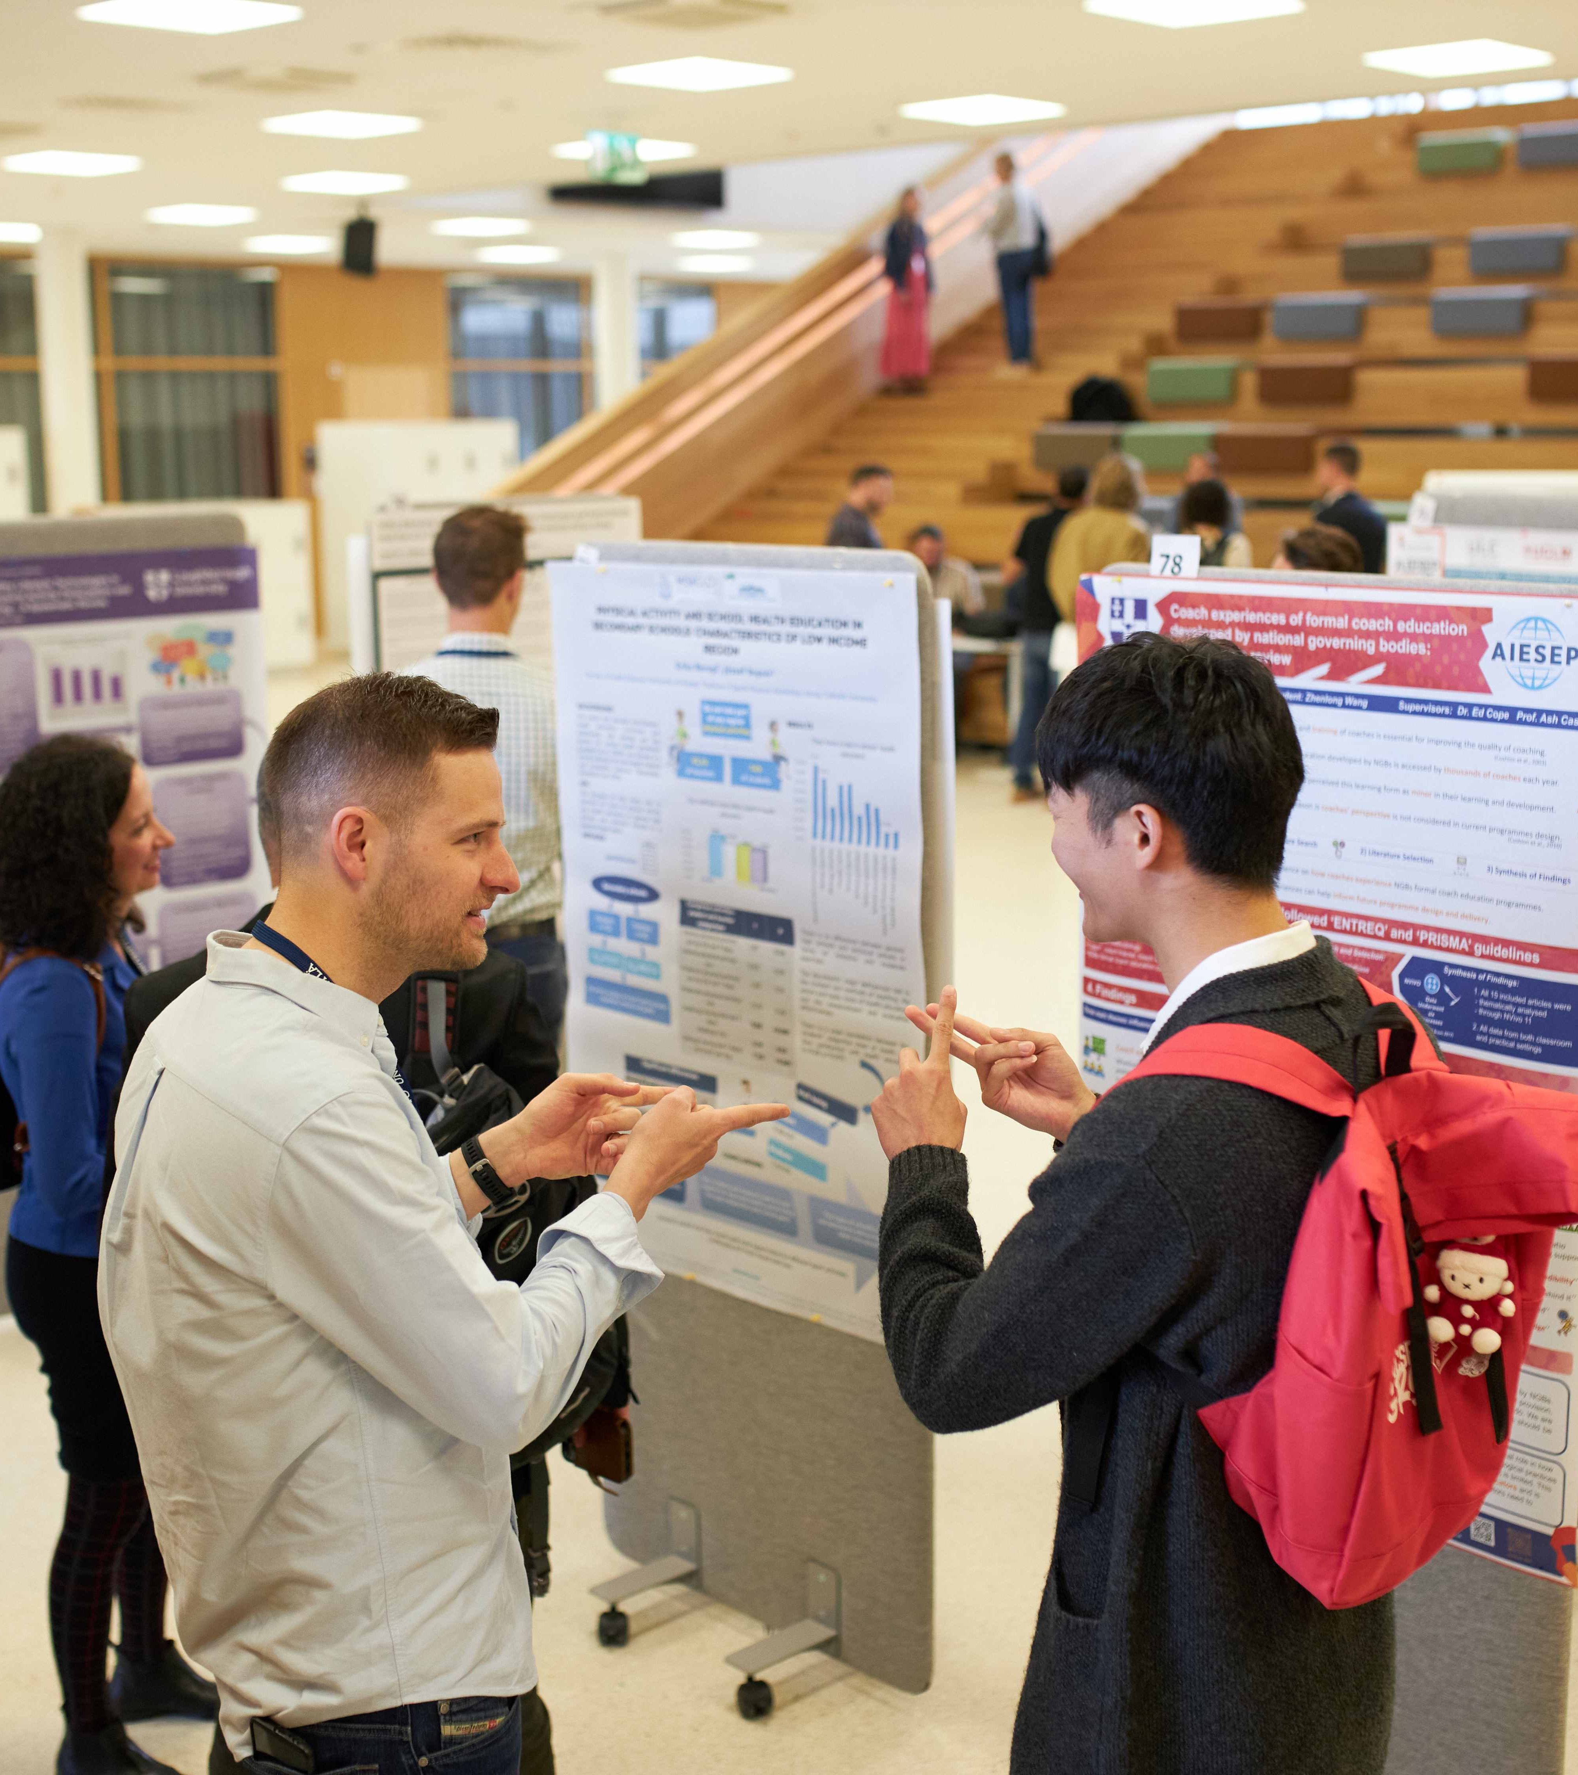
Kongressivuosi 2024
584 kongressia
    55 enemmän kuin vuonna 2023
116 928 osallistujaa
    Lähes 37 000 enemmän kuin 2023
Kesäkuu vilkkain kuukausi, seuraavina syys-, touko-, loka- ja elokuu
85 % täysin fyysisiä tapahtumia
UIA:n kansainvälinen tilasto ja maa/kaupunkiranking julkaistaan kesällä

Slide 4

Kongressit kaupungeittain
        Helsinki 187
        Tampere 77
        Espoo 73
        Turku 62
        Jyväskylä 60
        Oulu 31
        Vaasa 25
        Lahti 13
        Lappeenranta 11
        Joensuu 8
        Kuopio, Rovaniemi 7

Slide 5
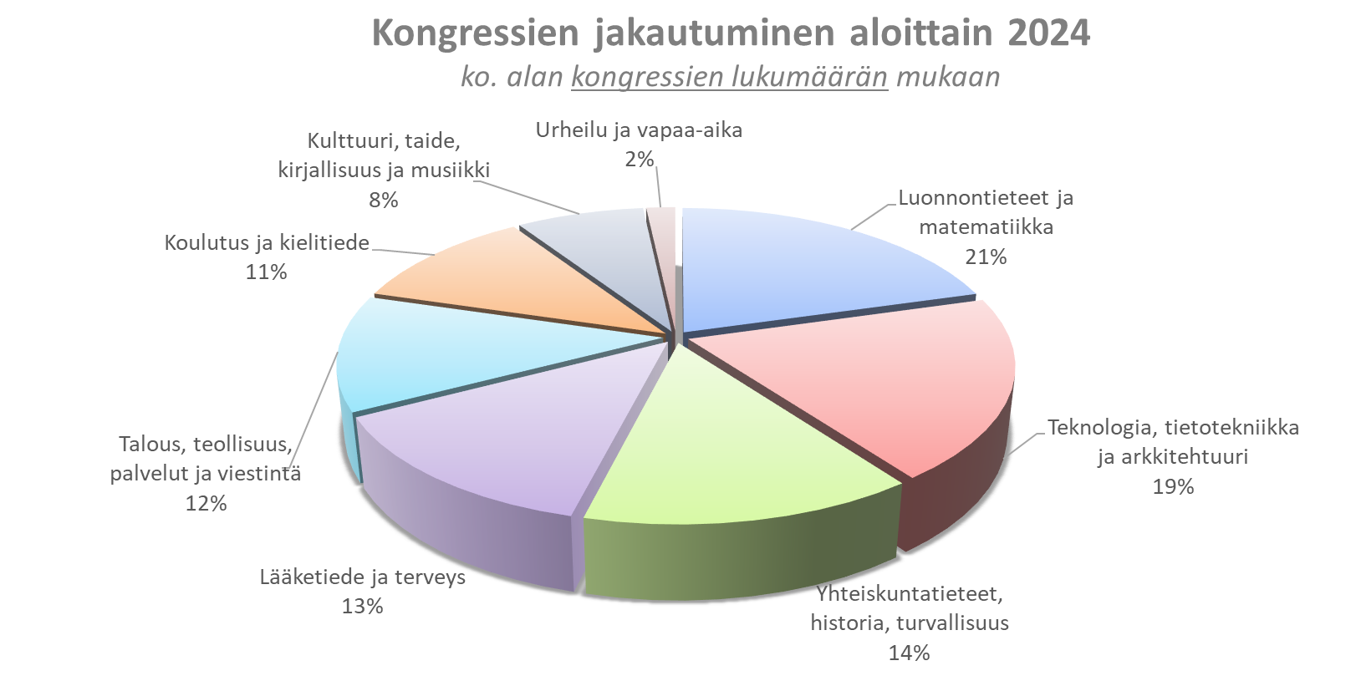
Edellisvuoteen verrattuna erityisesti ‘Teknologian, tietotekniikan ja arkkitehtuurin’ alojen kongressit lisääntyivät
Myös ‘Lääketieteen ja terveyden’ sekä ’Koulutuksen ja kielitieteiden’ tapahtumia järjestettiin edellisvuotta enemmän

Slide 6
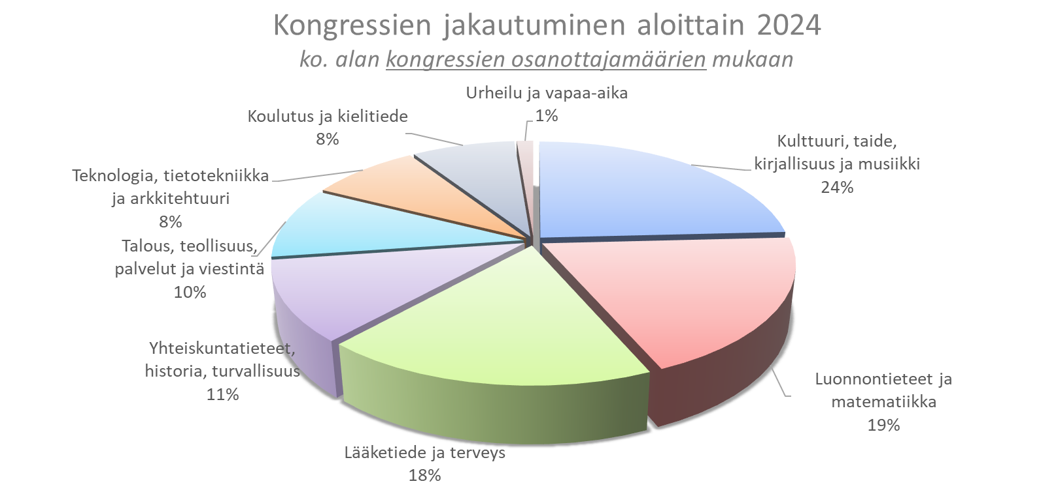
’Kulttuuriin tai taiteisiin’ liittyvien tapahtumien suuri osallistujamäärä selittyy Helsingin Messukeskuksessa kesäkuussa järjestetyllä Jehovan todistajien erikoiskonventilla
’Lääketieteen ja terveyden’ osalta EAN 2024 -kongressi keräsi Helsinkiin suuren määrän neurologian erityisosaajia kesä-heinäkuun vaihteessa

Slide 7

Suomi kongressi-vieraan silmin
Yli puolet kongressivieraista viettää aikaa Suomessa myös kongressipäivien ulkopuolella
Osallistujat arvostavat liikkumisen helppoutta ja paikallisten palvelualttiutta
Turvallisuuden kokeminen on korkealla tasolla
Lähde: FCB:n delegaattitutkimus
https://www.visitfinland.fi/suomen-matkailudata/fcb-delegaattitutkimus

Slide 8
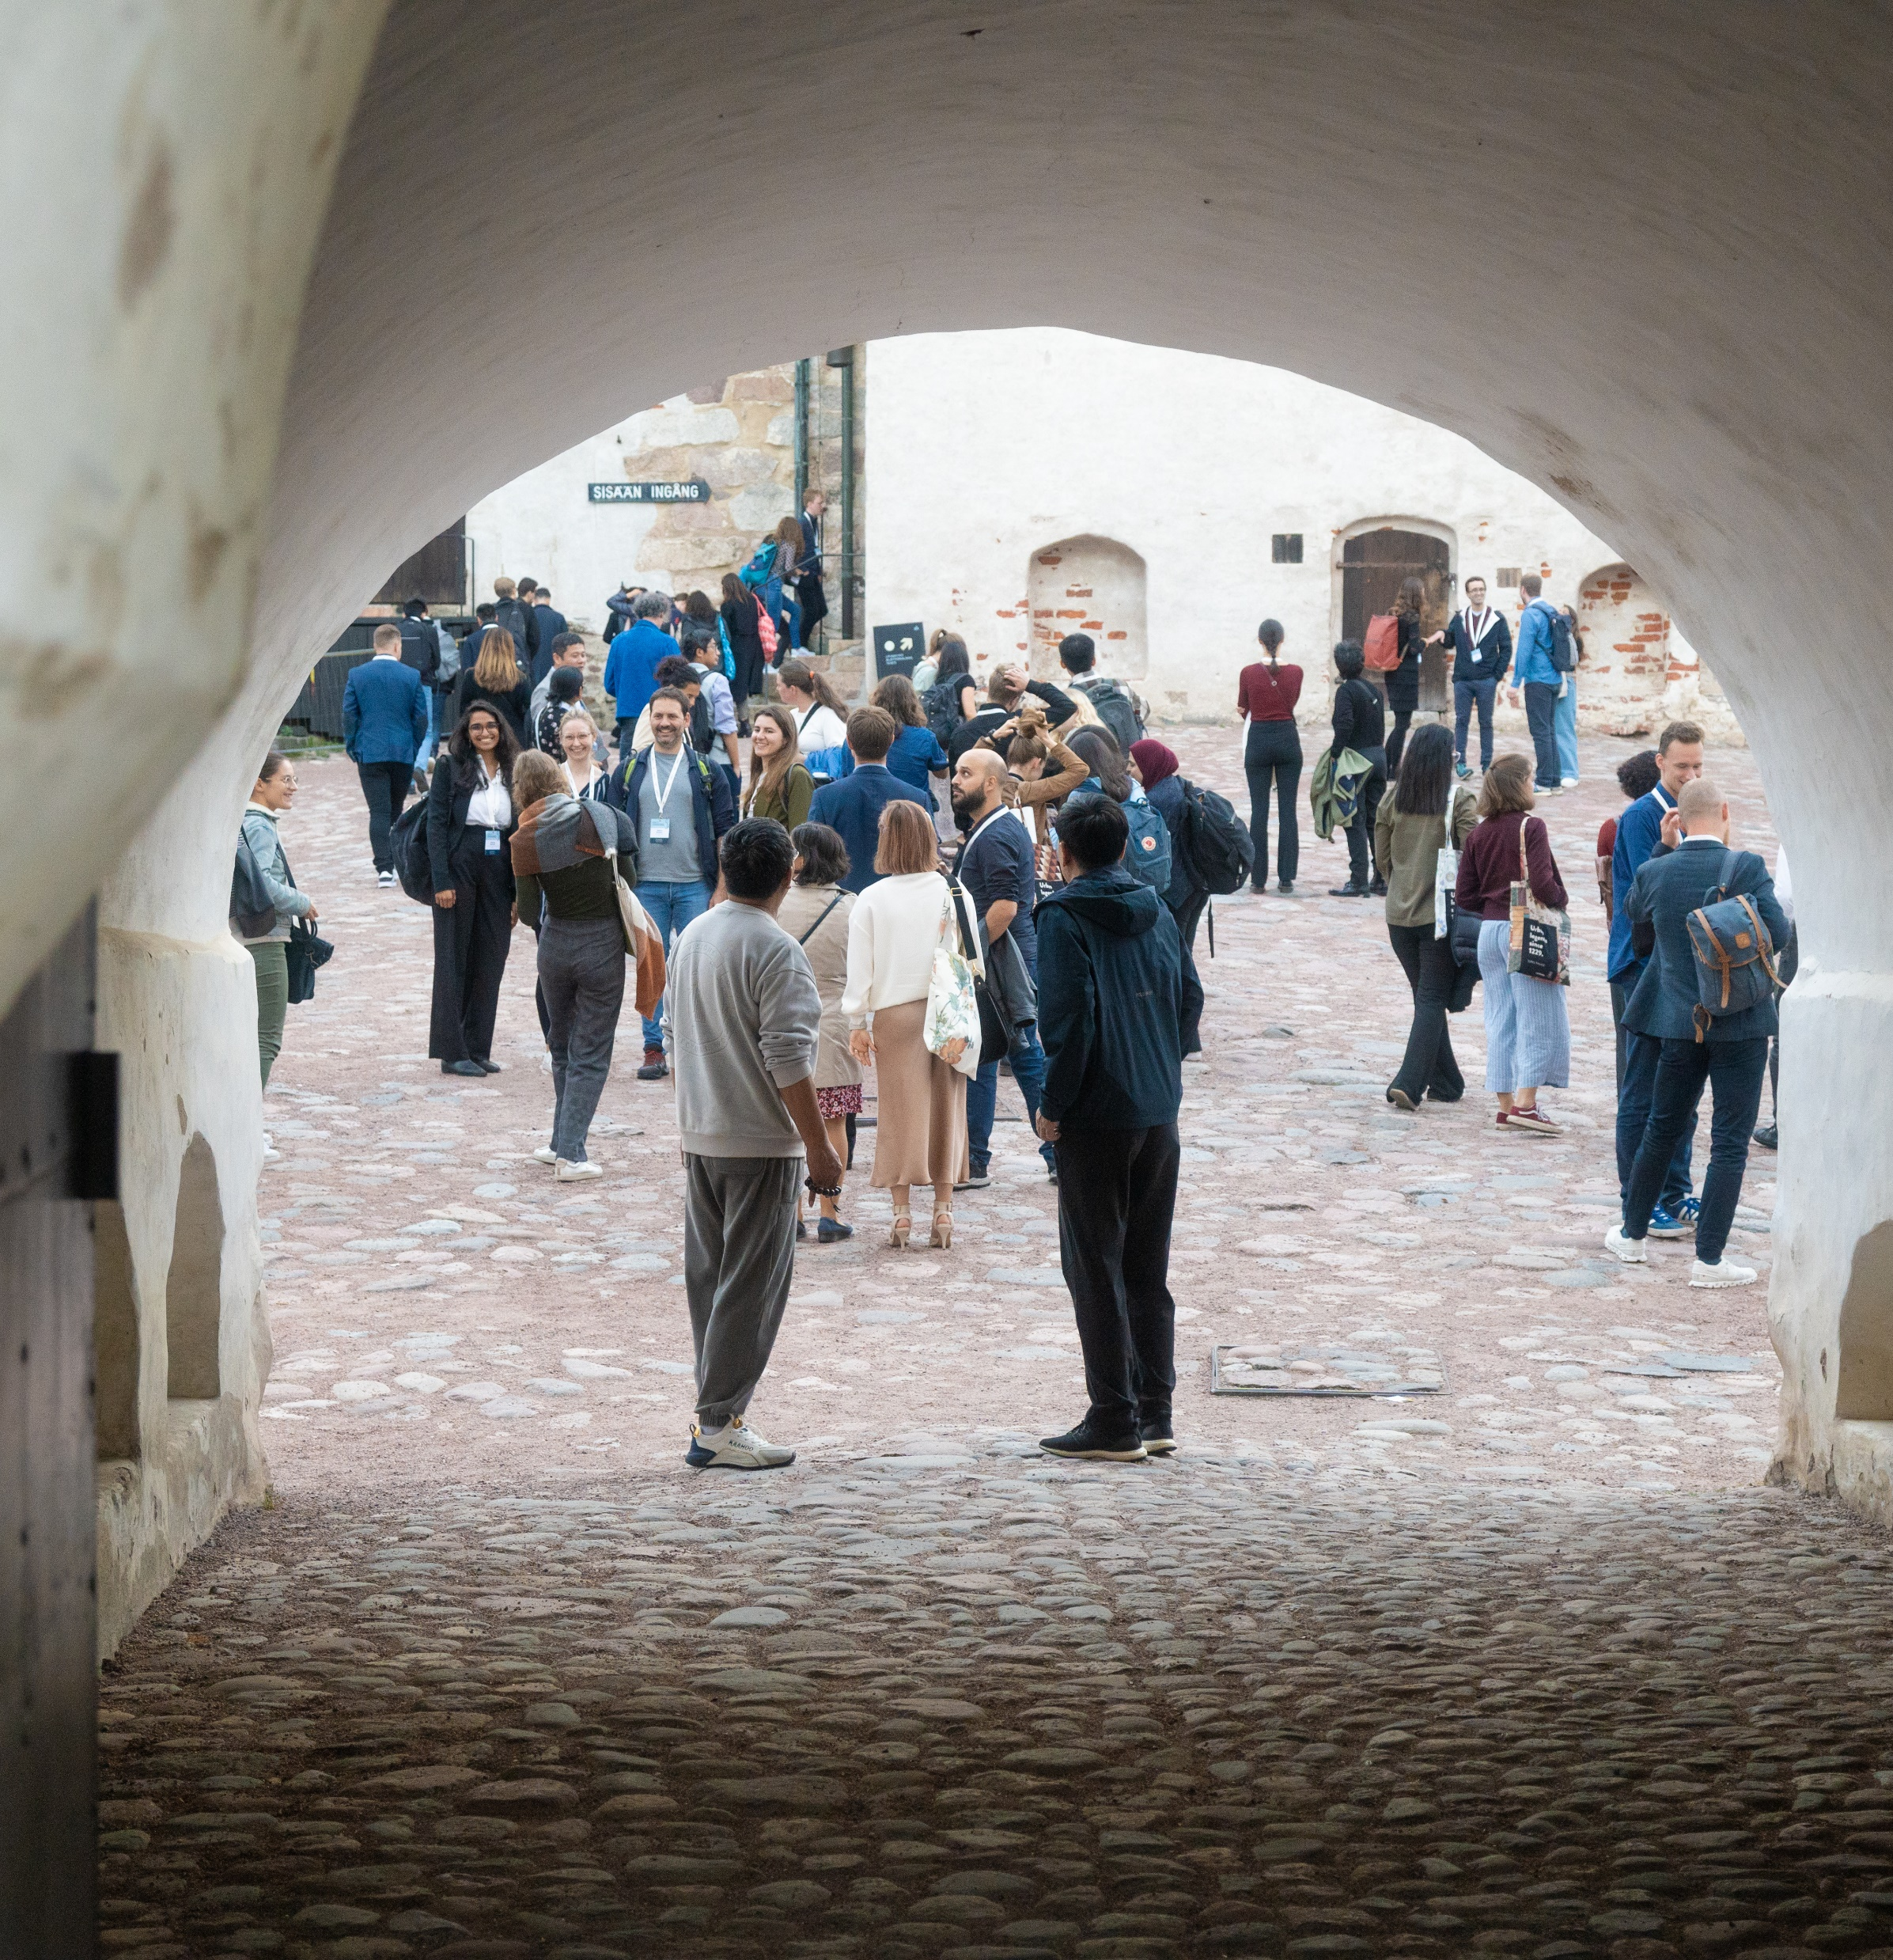
Hommat hoituu
“Both the conference and the event arrangements were outstanding and exceeded my expectations. A big thanks to the conference coordinator and other people involved in organising the event.”
“I really enjoyed the conference. It was well executed and the balance between the science and other events was good. Also, especially the food was great in all lunches and dinners.”

Slide 9
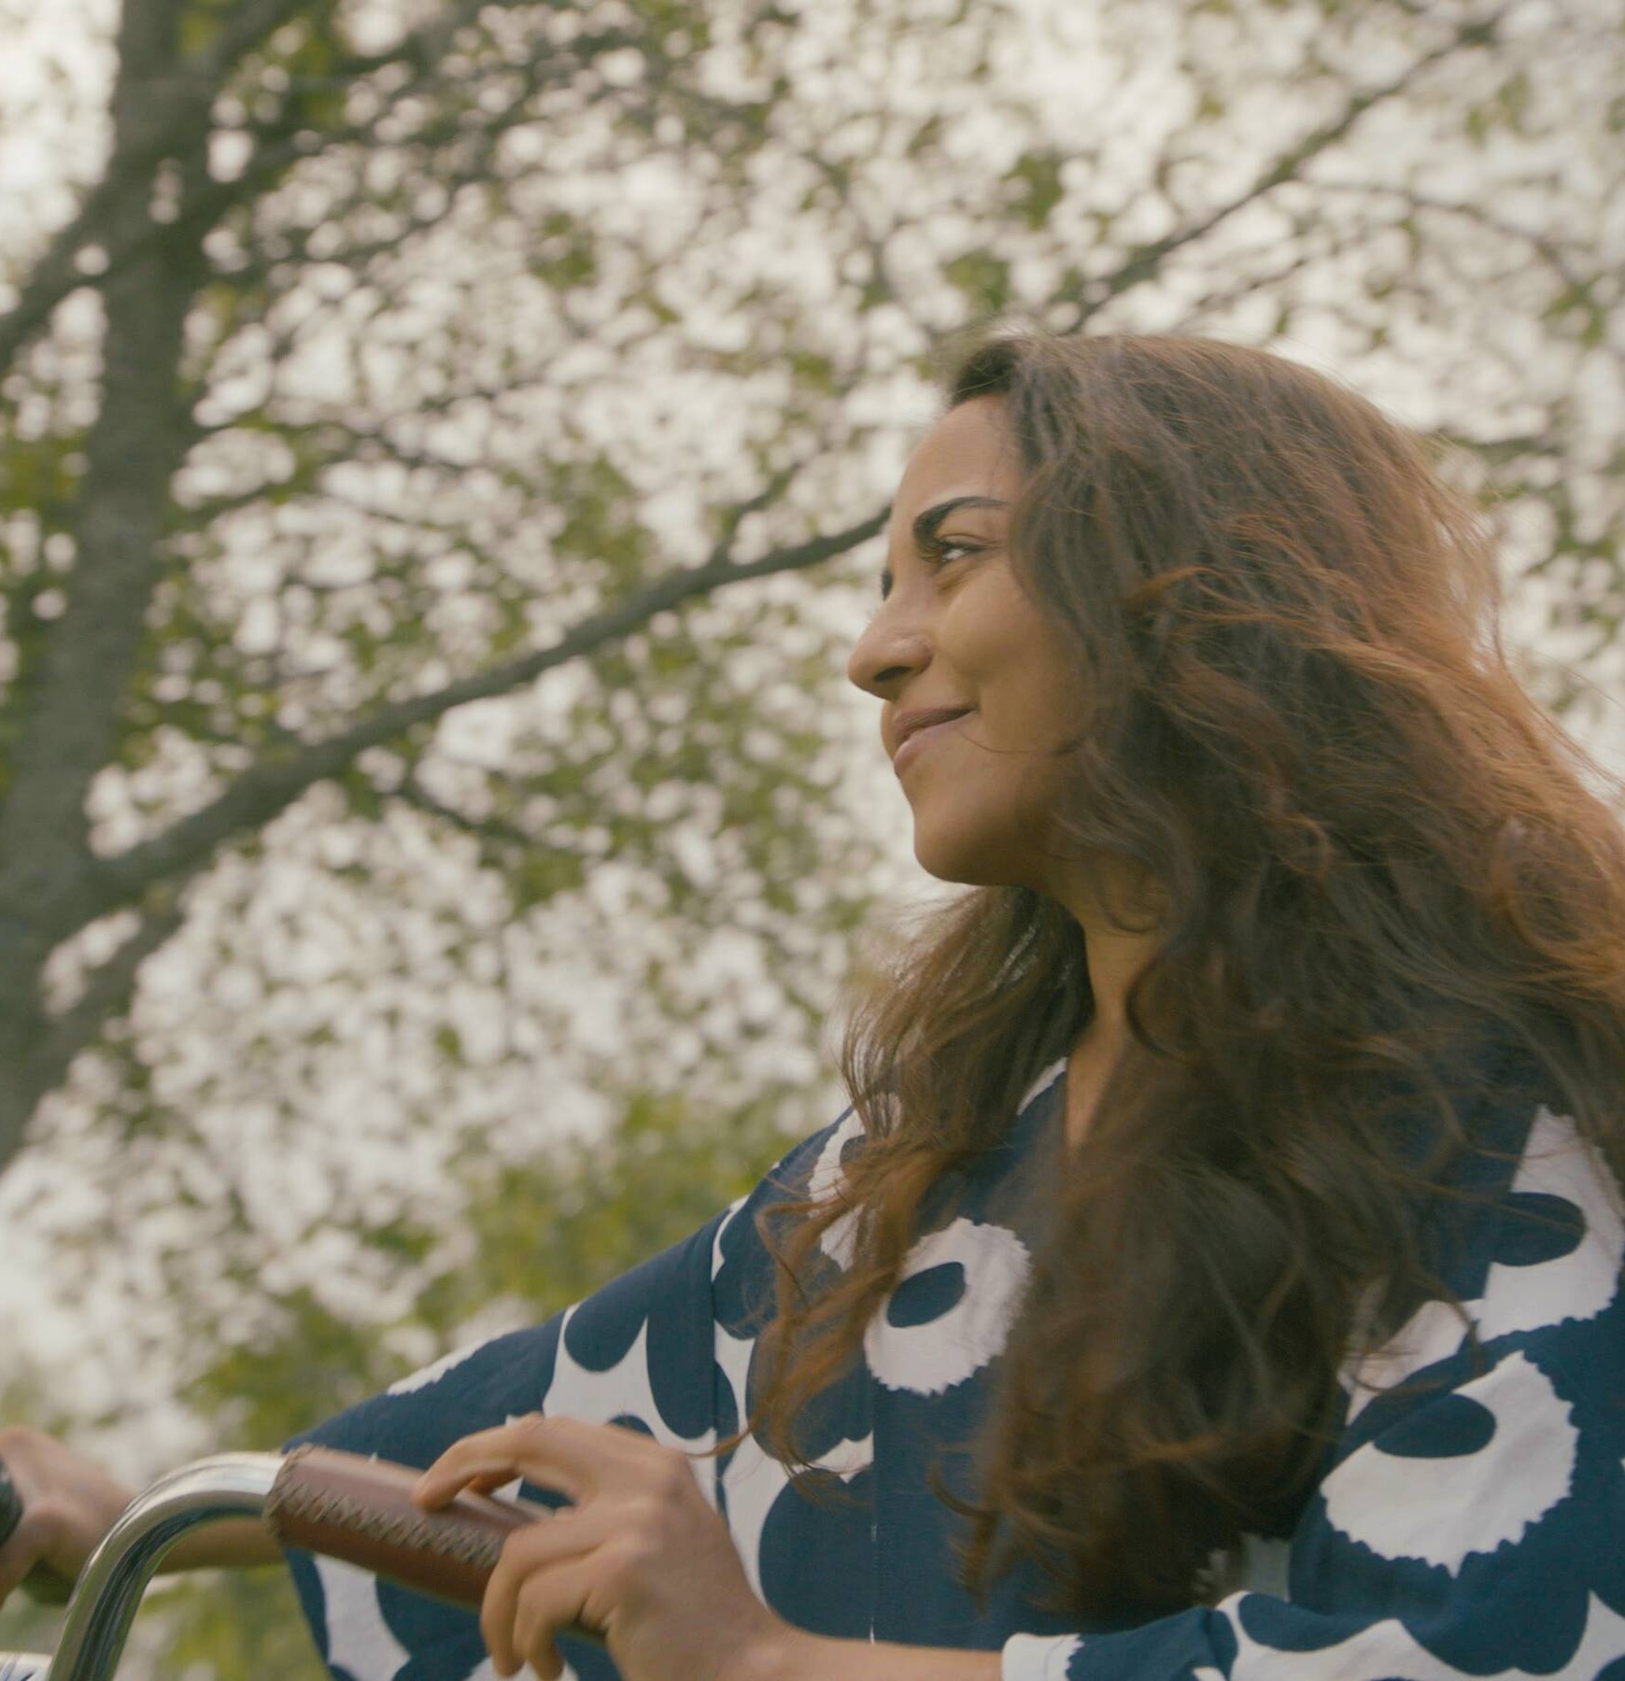
Kongressimatkan kohokohtia
Arkkitehtuuri ja design
Luonto, siisteys ja puhtaus
Sauna, ruoka
Ihmiset, sää
“The people in Finland are very friendly, welcoming and helpful.”
“Felt welcome and easy to find around. Consider to come back.”

Slide 10
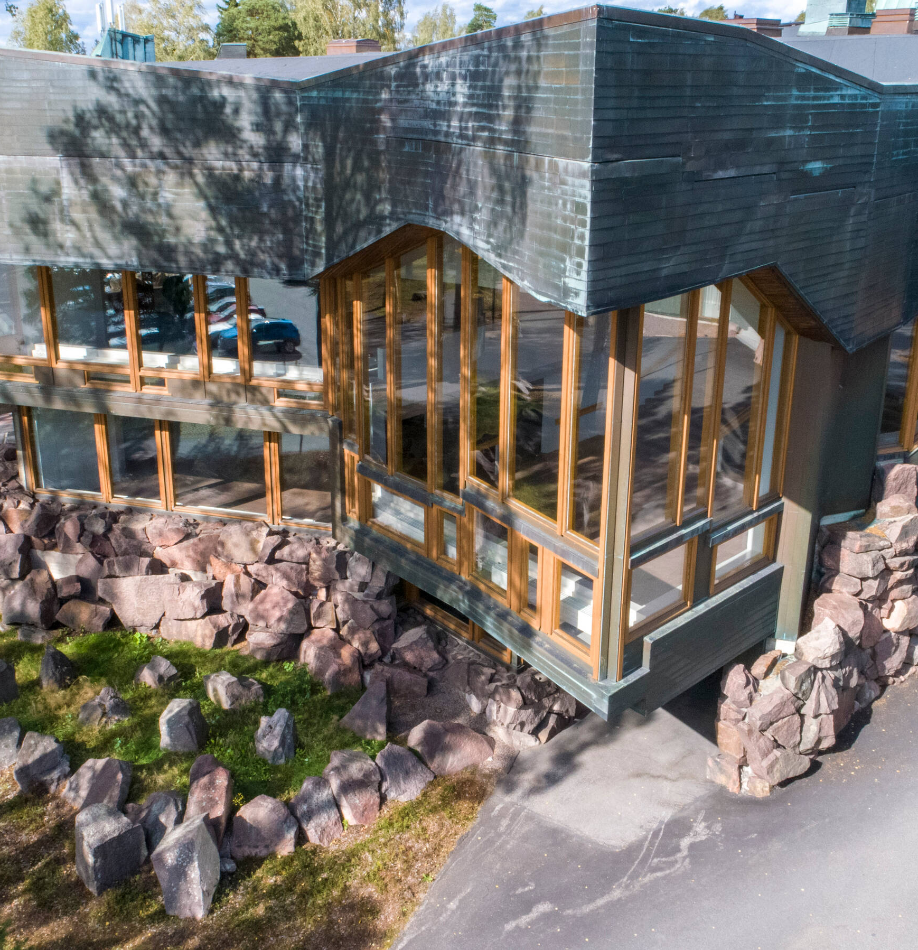
Tärkeää on myös:
Verkostoitua (62 %) ja jakaa kokemuksia
Nähdä kollegoita ja ystäviä, tavata alan tutkijoita ja tieteentekijöitä
Tehdä ammattivierailuja, käydä yliopistossa ja tutkimuslaitoksissa
Kongressin ohjelma (84 %), esitykset ja näyttely
“Professional networking, exchange of currents in our scientific field”

Slide 11
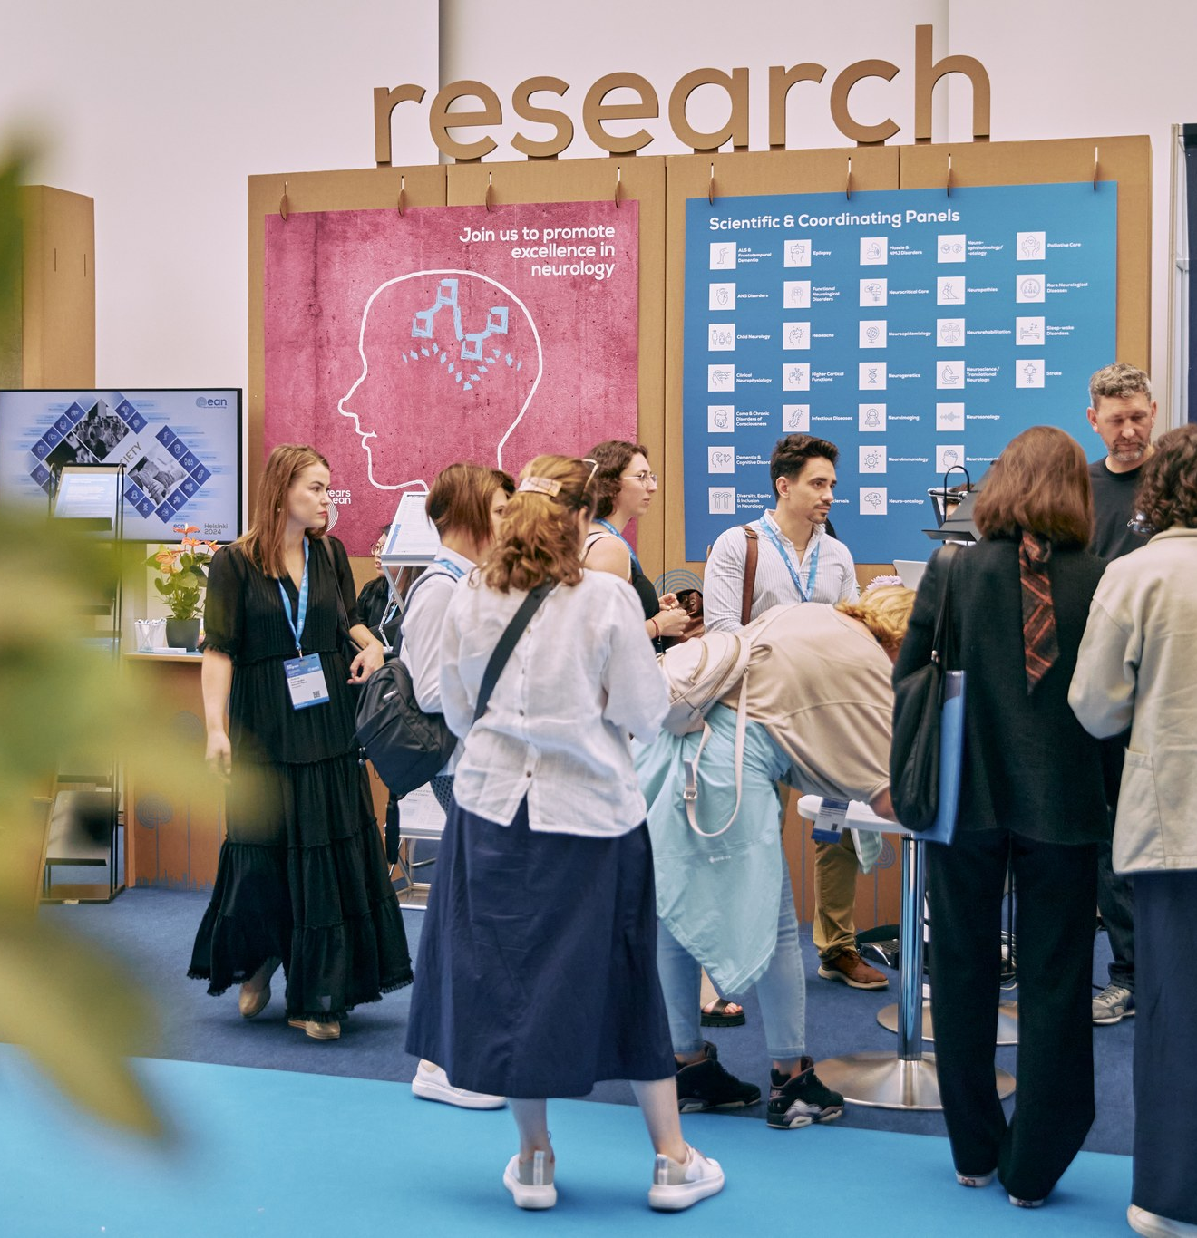
Paikallinen osaaminen pääosassa
“In this city there is a renowned research group within the University that deals with my same themes and interests”
“Visit to research facility”
“The host laboratory is very important”
“The hosts were very generous to invite us to the lab and demonstrate their equipment and methods”
“Host institution that gave good opportunities for future research collaboration”

Slide 12
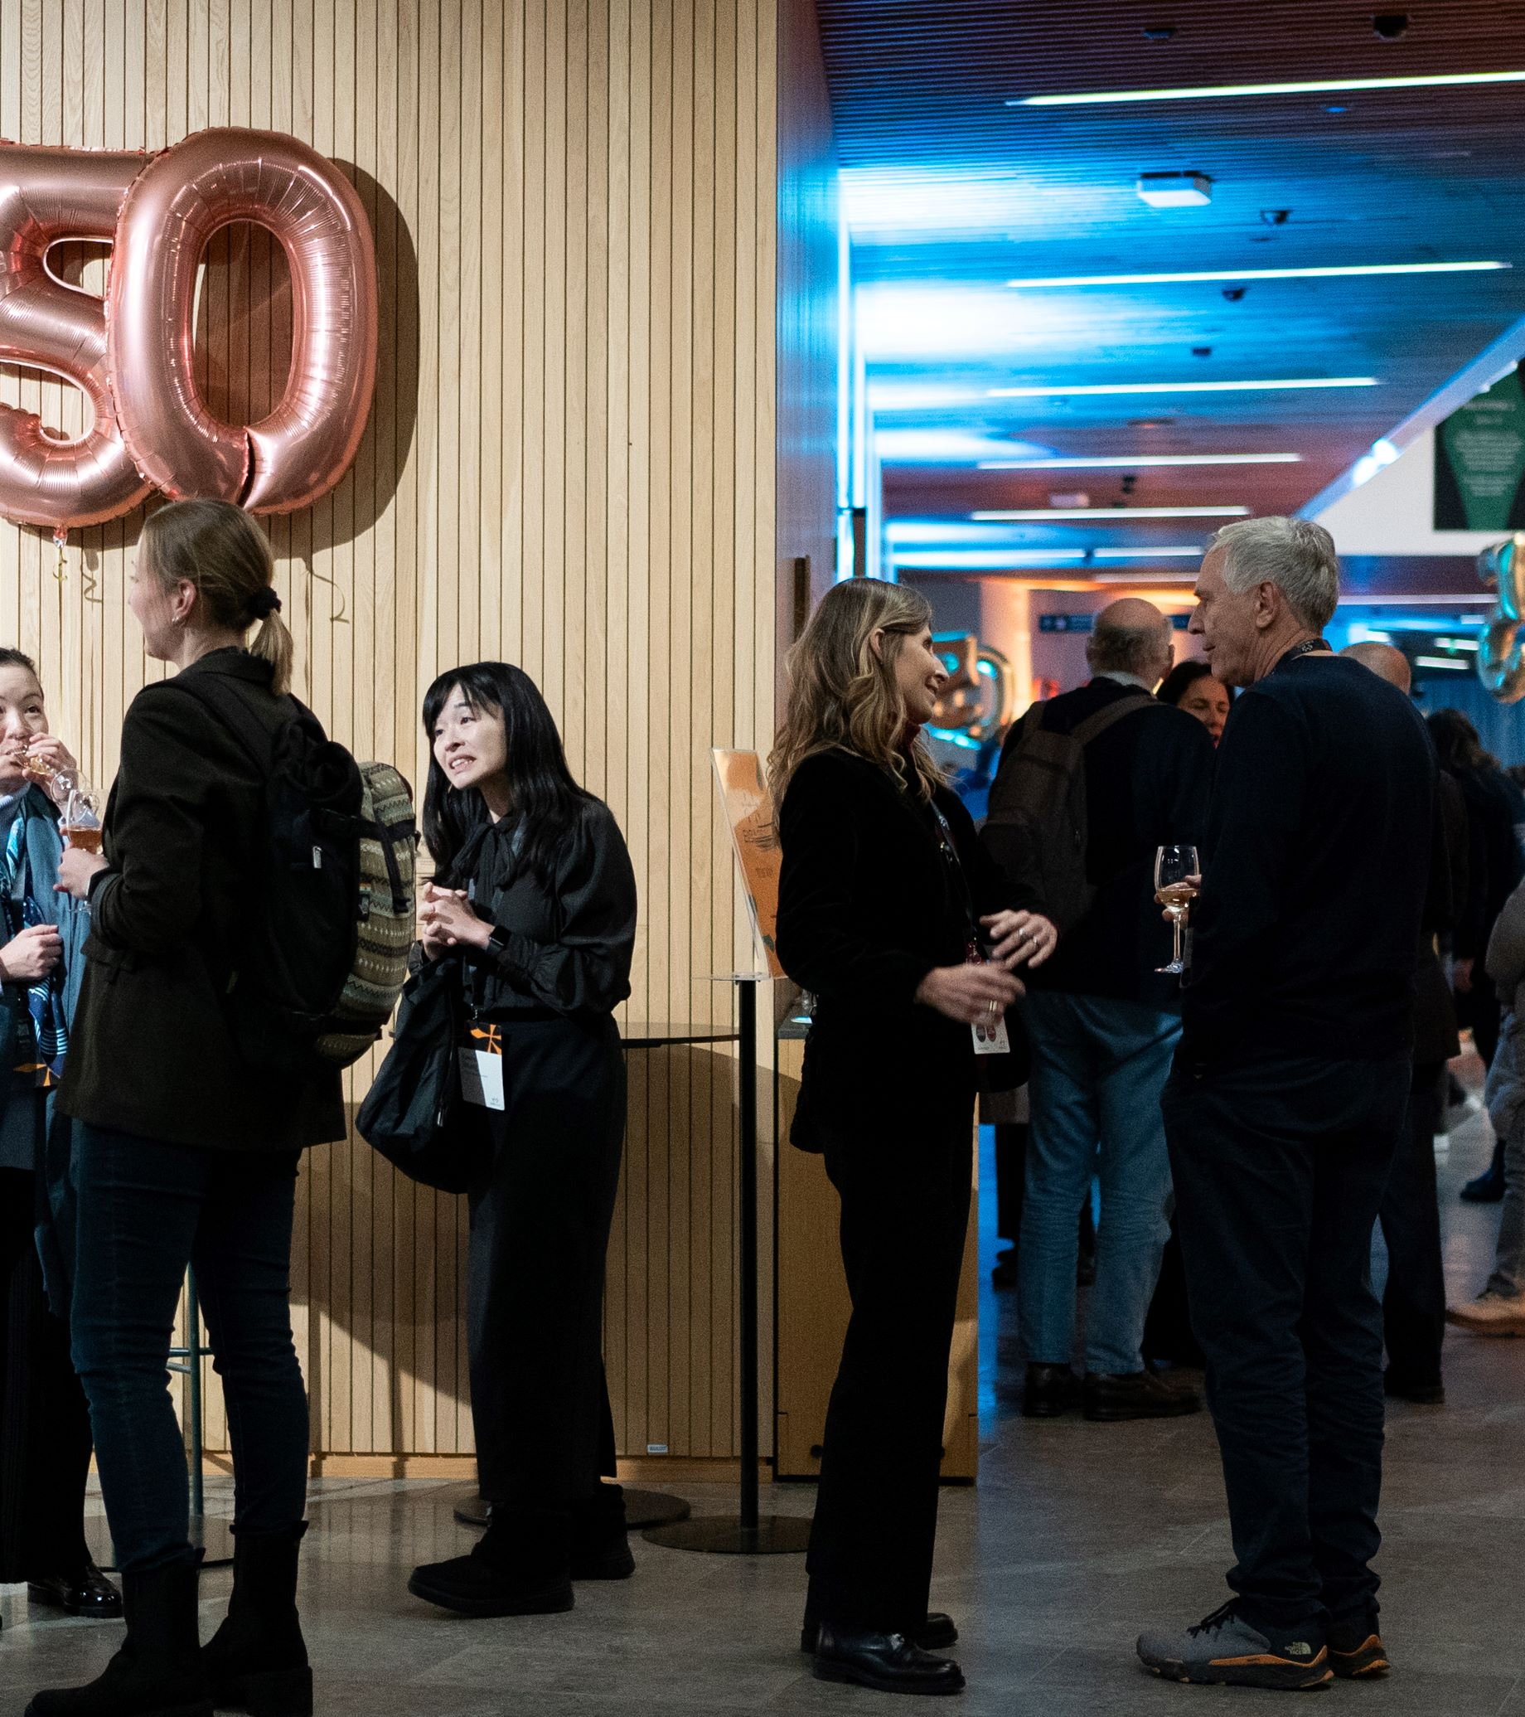
Finnish Congress Heroes
Kongressien saaminen Suomeen edellyttää pitkäjänteistä työtä
Kongressien kutsuprosessissa hakijan henkilökohtaisilla suhteilla ja aktiivisella kansainvälisellä toiminnalla on suuri merkitys
Kongressijärjestäjien kokemukset ovat yleisesti ottaen erittäin positiivisia
Suositteluhalukkuus on korkea

Slide 13
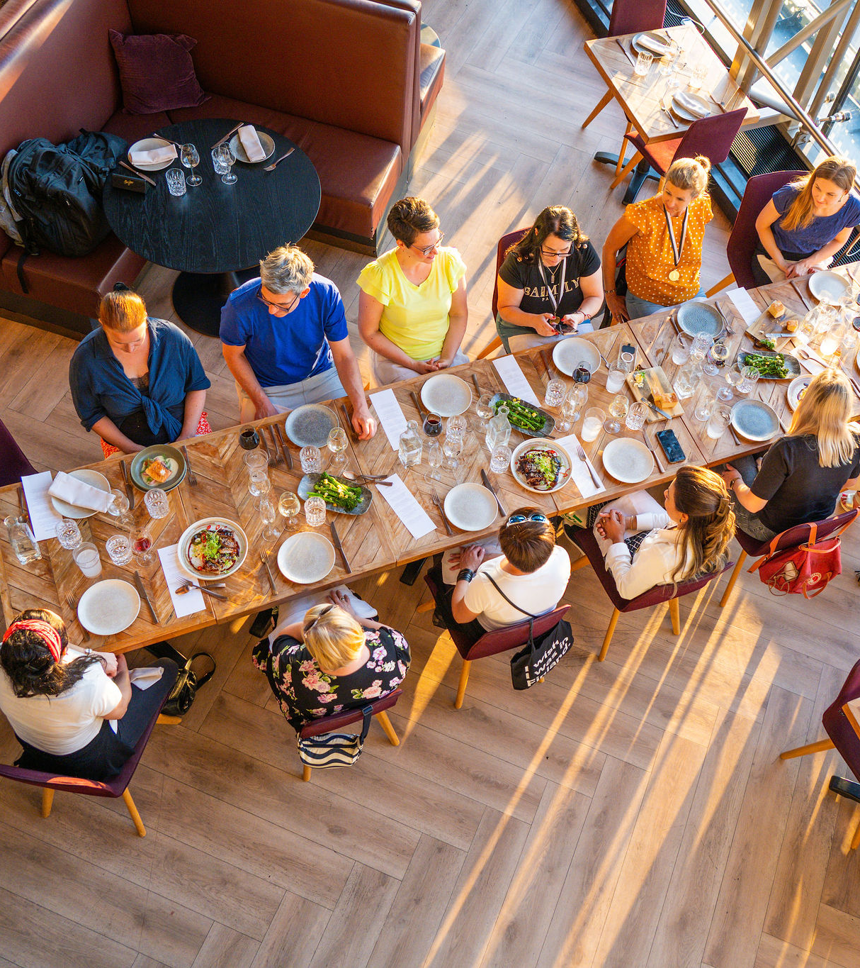
Intellectual capital eli henkinen pääoma
Paikalliset toimijat, jotka ovat kansainvälisten järjestöjen hallituksissa tai muissa päättävissä tehtävissä
Näiden toimijoiden tukeminen ja kannustaminen hakemaan kansainvälisiä kokouksia ja kongresseja, jotka liittyvät oman alueen strategisesti tärkeisiin toimialoihin ja tieteenaloihin

Slide 14
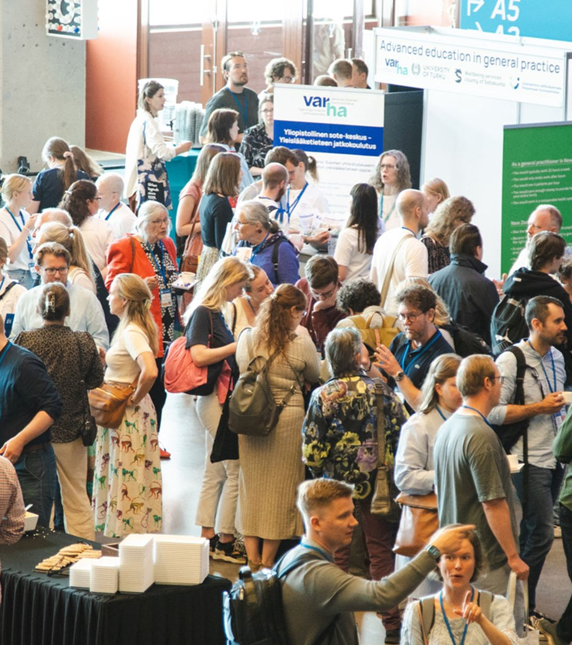
Tulevat kongressivuodet
Kiinnostus Suomea kohtaan on edelleen korkealla
Vuosille 2025-2031 on vahvistunut jo nyt yli 150 kongressia, joihin odotetaan lähes 100 000 osallistujaa
Kaikki julkaisuluvan saaneet tapahtumat löytyvät FCB:n kongressikalenterista
https://fcb.visitfinland.com/en/plan/congress-calendar/

Slide 15
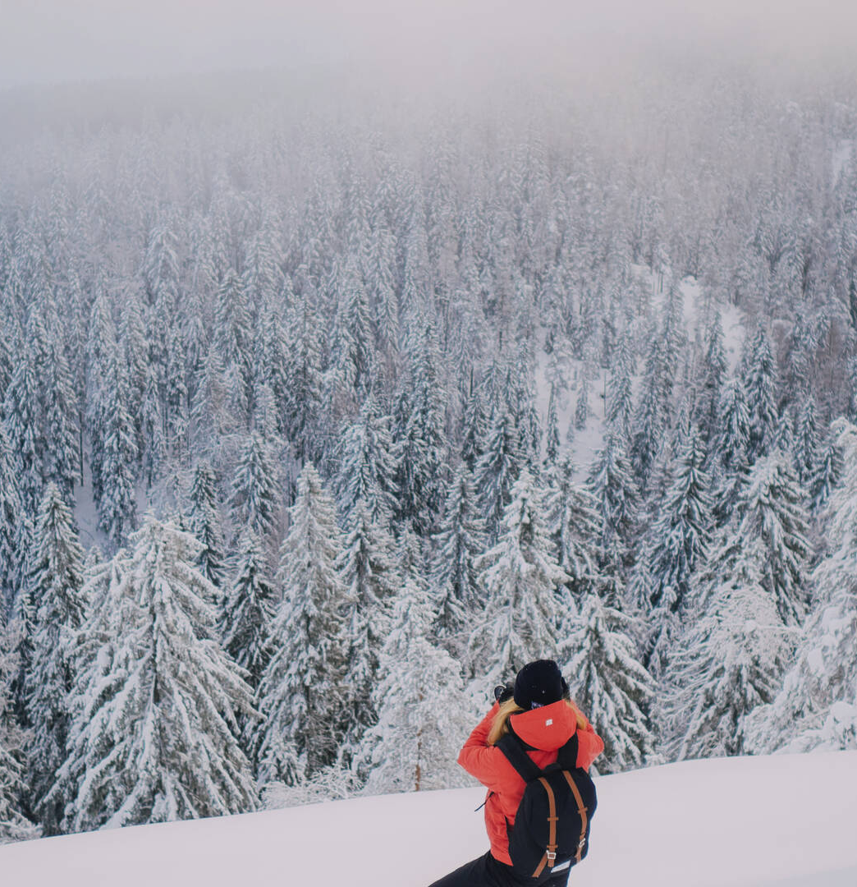
What does 2025 hold for the global business events industry?
Sustainability is a strategic imperative
Face-to-face interactions as an economic driver
Technology is an enabler, not a substitute
Personalisation meets data-driven insights
Geopolitical and economic resilience
Workforce transformation & talent development

Slide 16
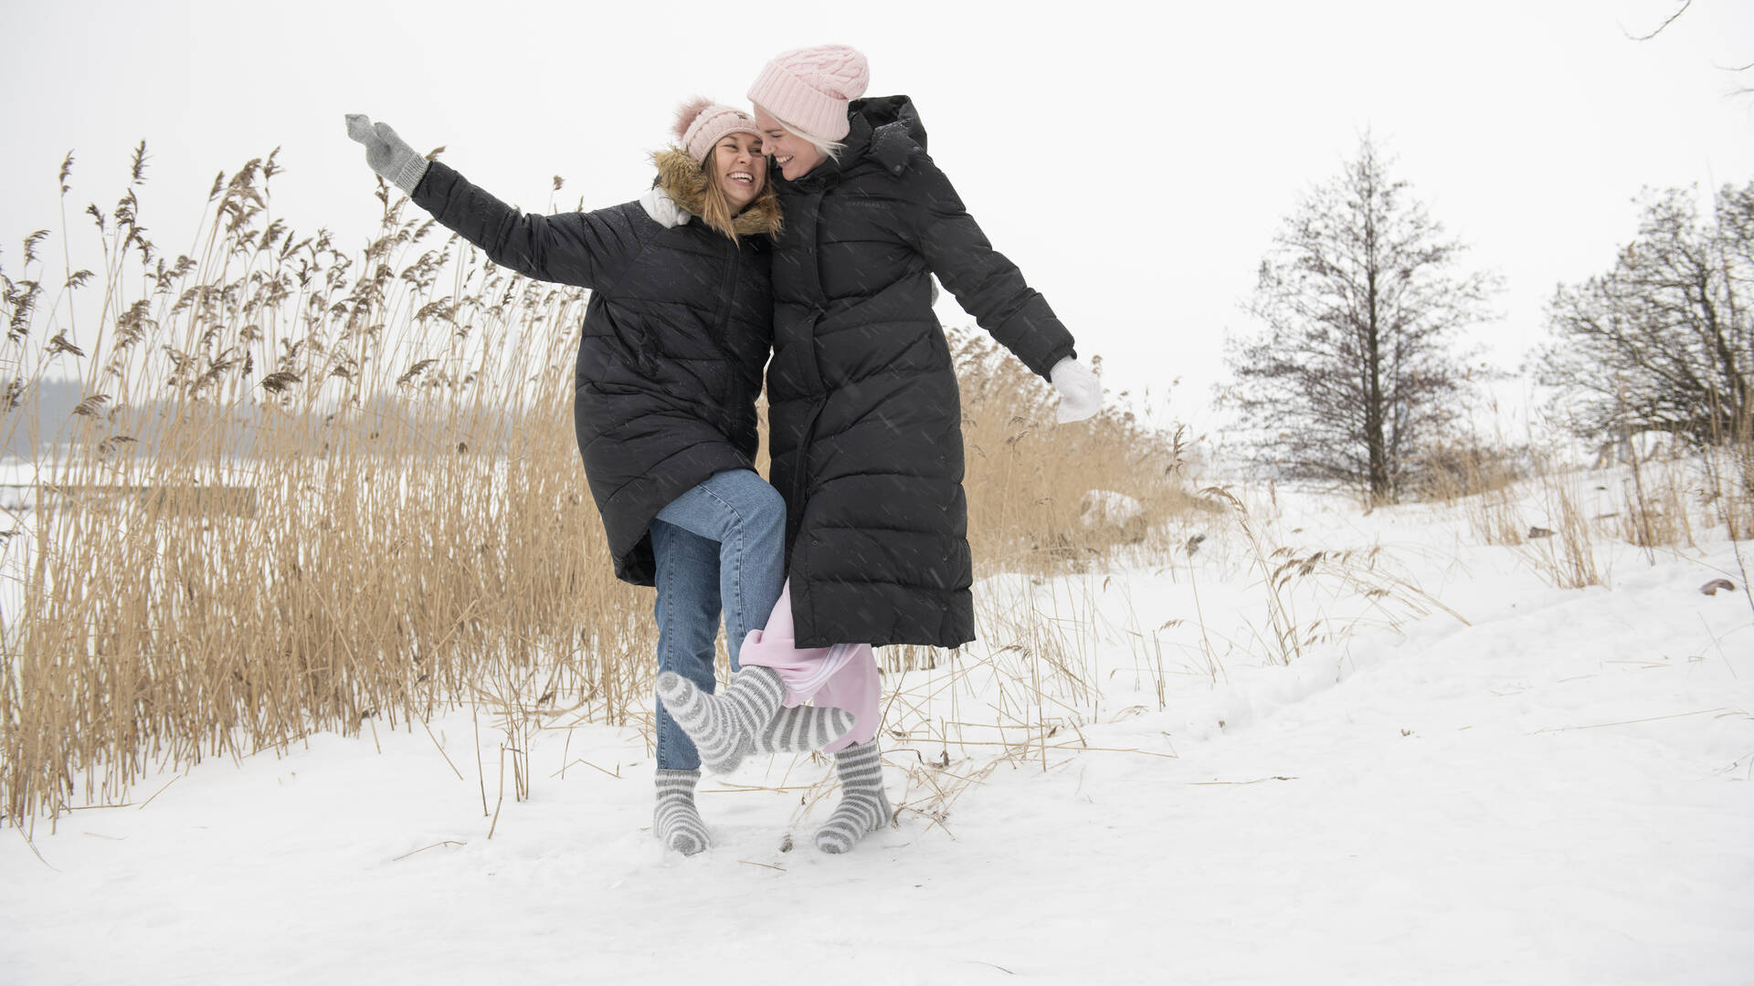
Business events can serve as a catalyst for innovation, research collaboration, and industry growth by bringing together experts and resources in specific fields
Measuring the impact of business events should go beyond traditional economic metrics to include broader societal benefits, such as lives saved through medical advancements or jobs created through industry growth

Slide 17
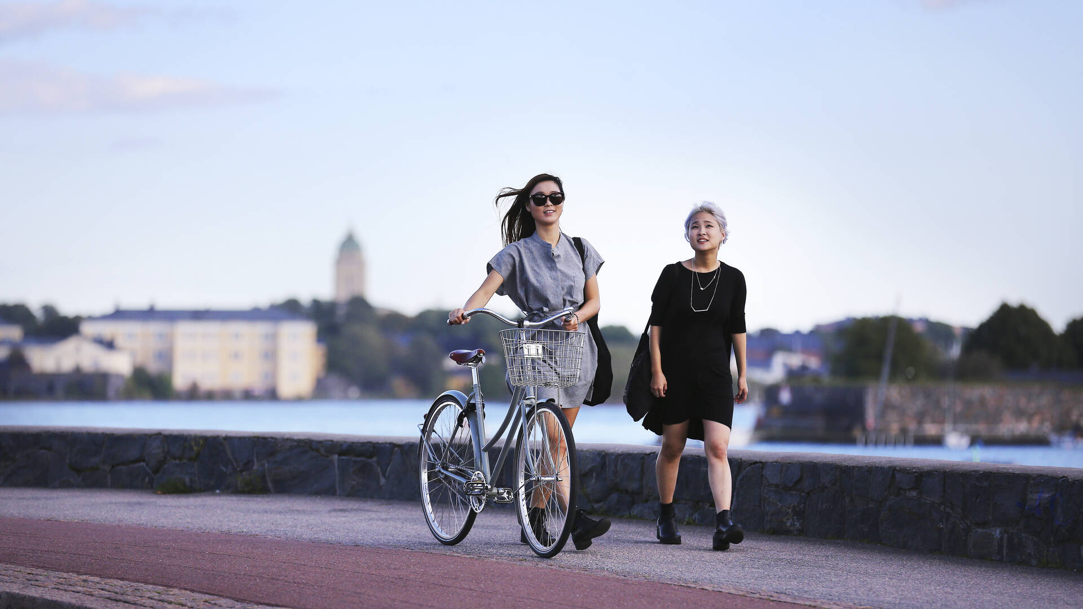
What do we have to do this year on
Sustainable development
Advocacy
Legacy
COMMUNICATE & COLLABORATE

Slide 18
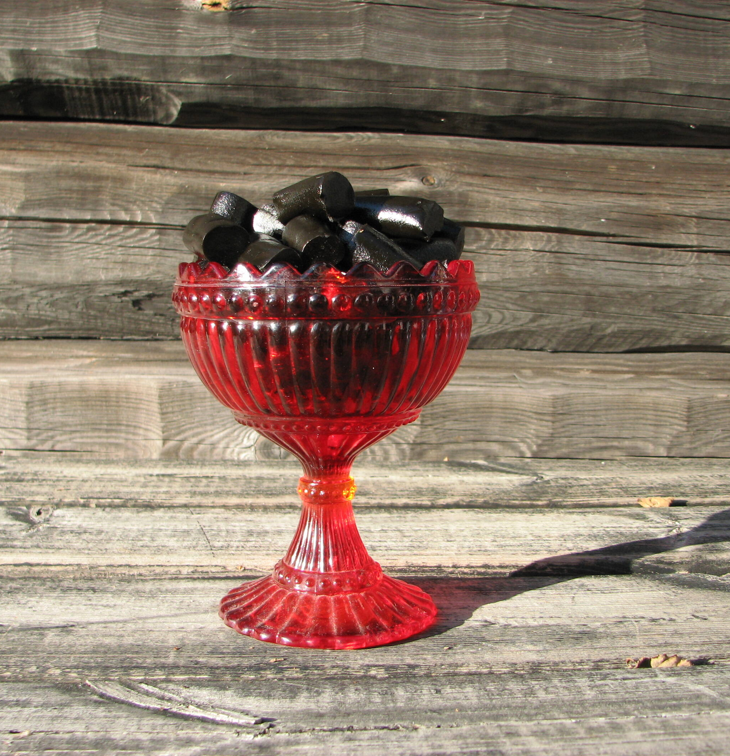
Kiitos!
https://www.visitfinland.fi/kongressit-ja-yritystapahtumat-fcb
https://fcb.visitfinland.com/en/

